Slide 1
Праздник
«день святой троицы»
МБОУ «ГИМНАЗИЯ № 2»
г. ВЫШНИЙ ВОЛОЧЕК
Выполнил ученик 4 б класса
Колесников Иван
Преподаватель Ефимова Л.В.

Slide 2
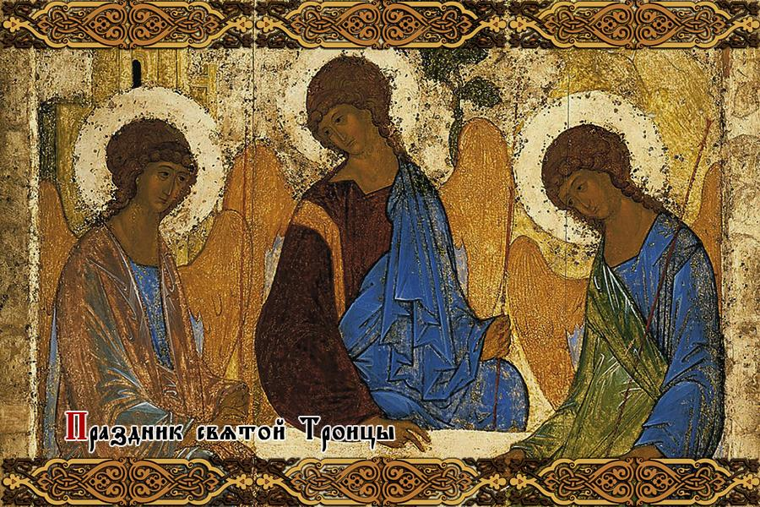
День Святой Троицы – один из самых главных христианских праздников. Отмечается он на пятидесятый день после Пасхи, отсюда и второе его название – Пятидесятница.

Slide 3
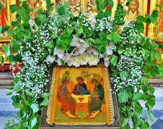
Святую Троицу на иконах изображают в виде трех Ангелов. Христиане веруют, что Бог един, но имеет три лица:
Бог Отец – Творец всего существующего в мире,
Бог Сын – Иисус Христос,
Бог – Дух Святой – наполняющий всё жизненной силой.

Slide 4
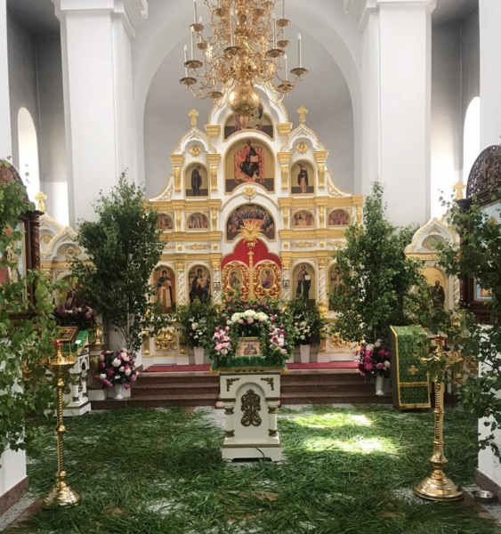
Троица- очень красивый праздник. К этому времени окончательно просыпается природа после долгой зимы. Дома и храмы украшают ветками, травой, цветами. Ведь зелень символизируют жизнь. Так люди выражают радость и благодарность Богу за то, что Он возродил их через крещение в новую жизнь.

Slide 5
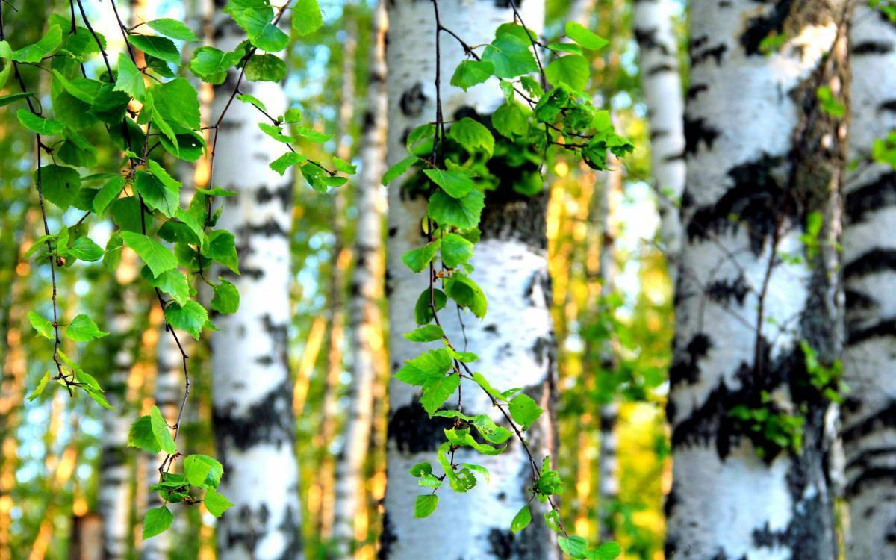
Исторически сложилось, что для украшения храмов и домов используют ветки берёзы. Праздник Троицы без берёзы - то же самое, что Новый год без ёлки.

Slide 6
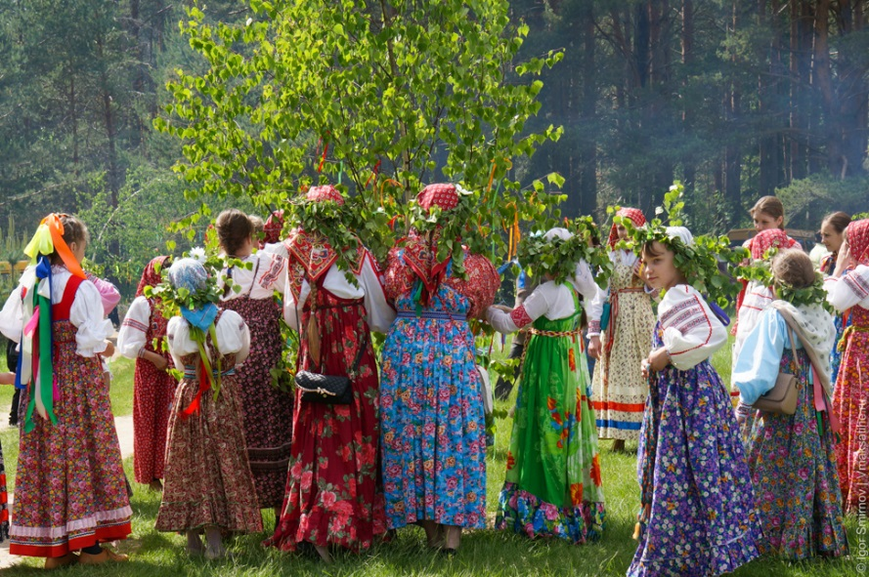
Берёза – это гордость и символ русского народа, ведь как много песен и стихов о ней. Вспомните всем известную «Во поле берёза стояла…»
В старину, на Троицу девушки шли в лес, завивали венки на берёзках. Ведь о чём думается в Троицу, когда берёзку завиваешь, то и сбудется!

Slide 7
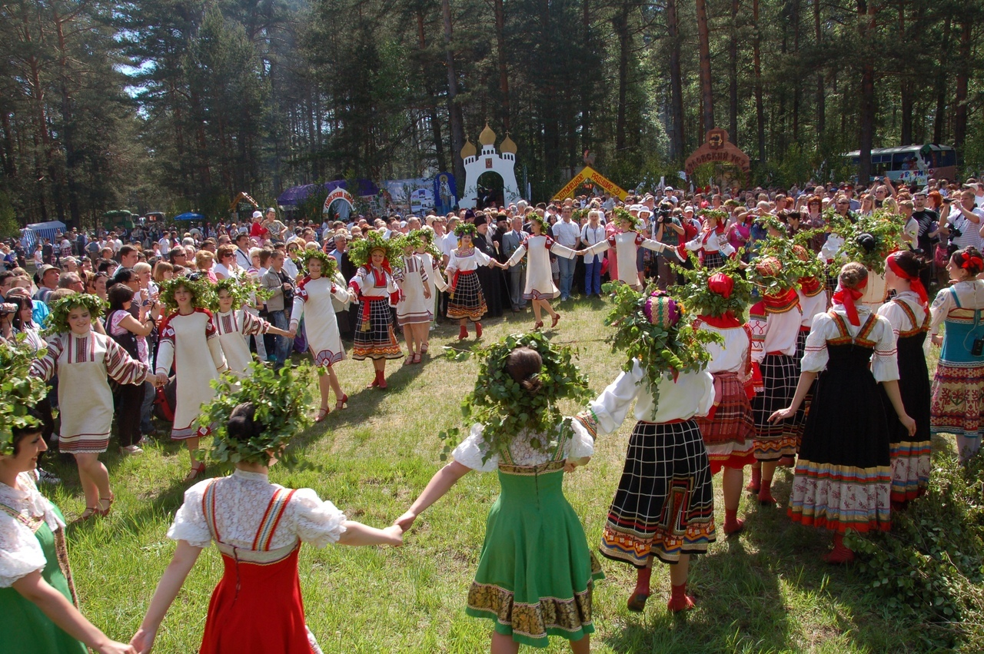
И конечно же любой праздник не обходится без веселых хороводов, игр и забав.

Slide 8
В 2025 году День Святой Троицы будет отмечаться 8 июня.
Спасибо за внимание!

